Slide 1
Диаграммы UML
Диаграмма вариантов использования

Slide 2
Основные вопросы
Назначение диаграммы вариантов использования
Компоненты диаграммы вариантов использования
Примеры

Slide 3
Диаграмма вариантов использования (ДВИ)…
= Диаграмма прецедентов;
Описывает функциональное назначение системы, т.е. то, что система будет делать в процессе своего функционирования;
Является исходной концептуальной моделью системы в процессе ее проектирования и разработки.

Slide 4
Цели построения ДВИ
1) определить общие границы и контекст моделируемой предметной области на начальных этапах проектирования;
2) сформулировать общие требования к функциональному проектированию системы;
3) разработать исходную концептуальную модель системы для ее последующей реализации;
4) подготовить документацию для взаимодействия разработчика системы с ее заказчиком и пользователями.

Slide 5
Суть диаграммы прецедентов
Проектируемая система представляется в виде множества сущностей или актеров (действующих лиц), взаимодействующих с системой с помощью так называемых вариантов использования (прецедентов).
Таким образом,
Основными компонентами ДВИ являются:
  актеры
  прецеденты
  отношения

Slide 6
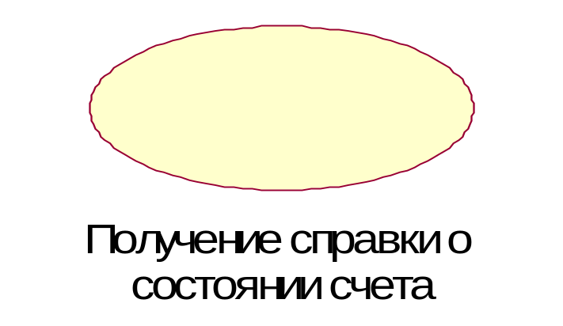
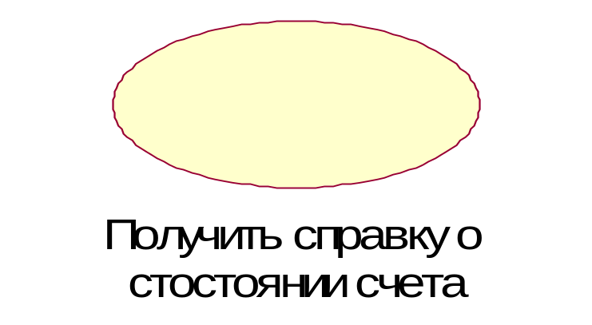
Вариант использования
= Прецедент =use case = юскейс;
Определяет последовательность действий, которая должна быть выполнена проектируемой системой при взаимодействии ее с соответствующим актером.
Имя ВИ начинается с большой буквы и обозначается оборотом глагола или существительного, обозначающего действие

Slide 7
Актер
= Actor = действующее лицо
Представляет собой внешнюю по отношению к моделируемой системе сущность
Взаимодействует с системой и использует ее функциональные возможности для достижения определенных целей и решения частных задач.
Может рассматриваться как некая роль относительно конкретного варианта использования.

Slide 8
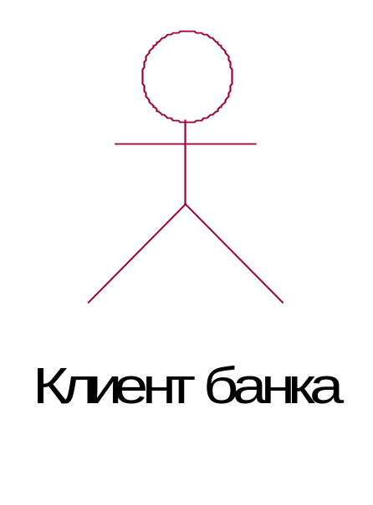
Актер
Стандартное графическое изображение актера:
Актер всегда находится вне системы, его внутренняя структура никак не воспринимается.
Примеры актеров: клиент банка, банковский служащий, продавец, сотовый телефон.

Slide 9
Отношения
Один актер может взаимодействовать с несколькими вариантами использования и наоборот.
2 варианта использования, определенные для одной и той же сущности, не могут взаимодействовать друг с другом, т.к. любой из них самостоятельно описывает законченный вариант использования этой сущности.

Slide 10
Виды отношений
1) ассоциативное отношение (отношение ассоциации, association relationship)
2) отношение расширения (extend relationship)
3) отношение обобщения (generalization relationship)
4) отношение включения (include relationship)

Slide 11
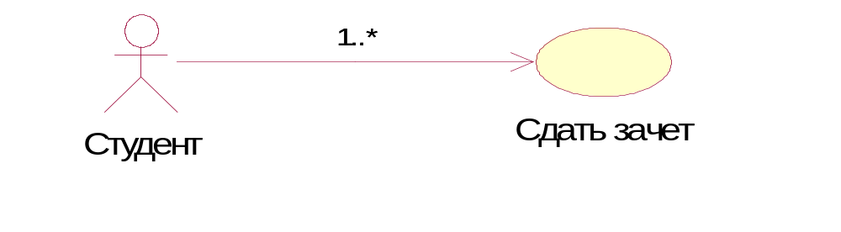
Отношение ассоциации
Отношение между вариантом использования и актером, отражающее связь между ними.
Оно устанавливает, какую конкретную роль играет актер при взаимодействии с экземпляром варианта использования.
Обозначение: в виде прямой линии. Могут быть дополнительные обозначения (кратность связи, направление связи, наименование связи)

Slide 12
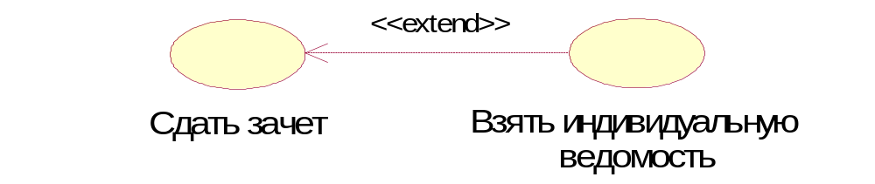
Отношение расширения
Определяет взаимосвязь базового варианта использования с некоторым другим вариантом использования, функциональное поведение которого задействуется базовым не всегда, а только при выполнении некоторых дополнительных условий.
Стрелка указывает на базовый вариант использования!

Slide 13

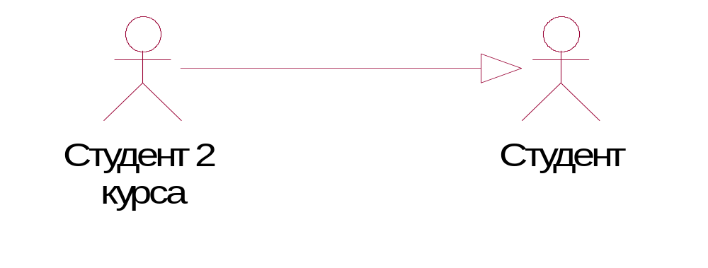
Отношение обобщения
Служит для указания того факта, что некоторый вариант использования А может быть обобщен до варианта использования Б (или актер А может быть обобщен до актера Б).
Стрелка указывает в сторону родительского ВИ (актера)

Slide 14
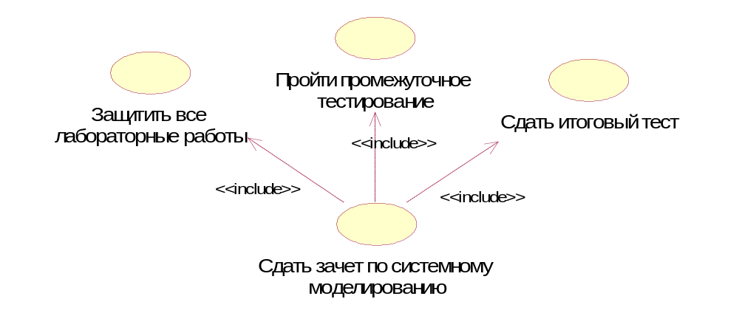
Отношение включения
Указывает, что некоторое заданное поведение для одного варианта использования включается в качестве составного компонента в последовательность поведения другого варианта использования.

Slide 15
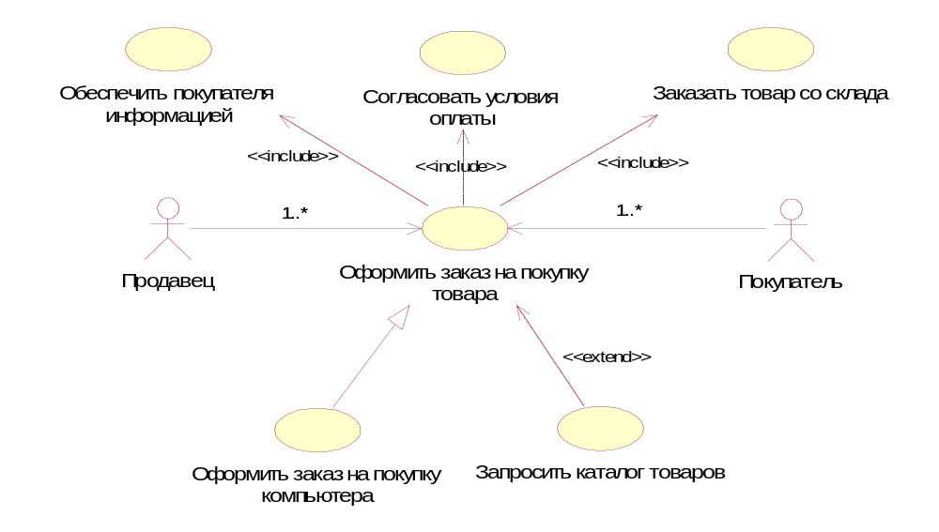
Примеры
ДВИ процесса оформления заказа на покупку товара

Slide 16
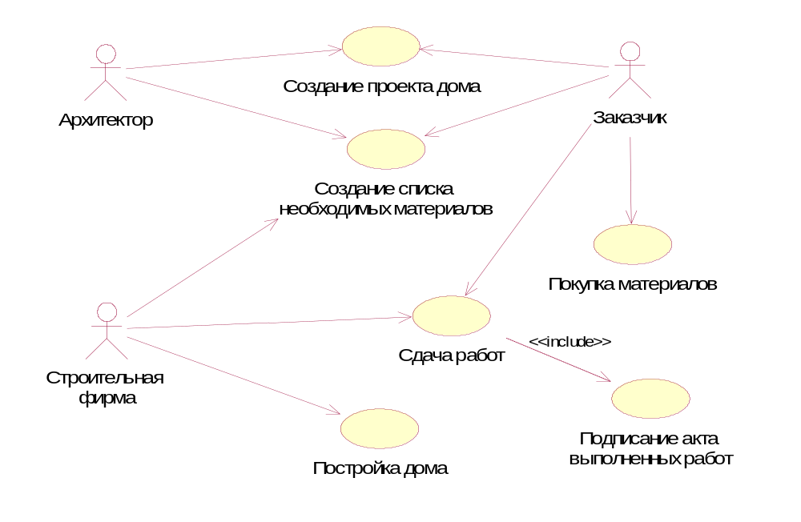
Примеры
Диаграмма прецедентов для процесса постройки дома

Slide 17
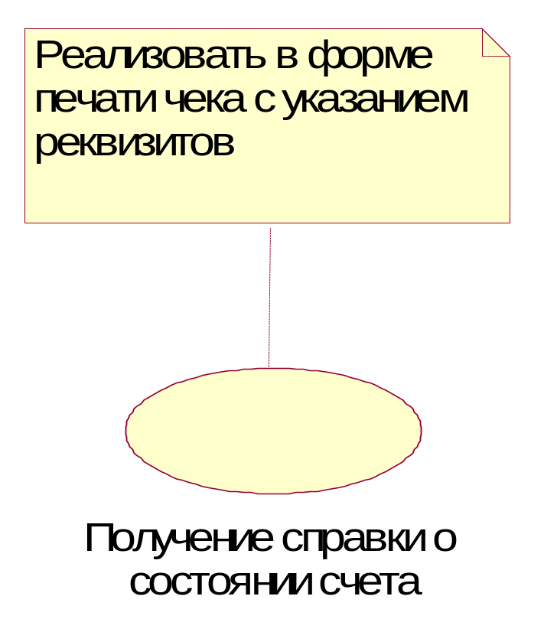
Примечание как элемент ДВИ
Примечание (Note) в языке UML предназначено для включения в модель произвольной текстовой информации, имеющей непосредственное отношение к контексту разрабатываемого проекта.
Примечание может относиться к любому элементу диаграммы.

Slide 18
Изученные вопросы
Диаграмма вариантов использования
Вариант использования (прецедент)
Актер
Отношения (ассоциации, обобщения, включения, расширения)
Примечание

